Slide 1


Implementação de algoritmos de mineração em FPGA
Universidade Federal de Viçosa
Departamento de Informática
INF 498 - Seminário I
Aluno: Michael Canesche
Orientador: Ricardo dos Santos Ferreira
Co-orientador: Giovanni Ventorim Comarela
Notes:
Bom dia à todos, para quem não me conhece meu nome é Michael, e para quem me conhece também é Michael. O meu orientador será o professor Ricardo e juntamente serei co-orientado pelo professor Giovanni sobre o tema Implementação de algoritmos de mineração em FPGA. Sendo está a minha primeira apresentação do seminário 1

Slide 2

Sumário
O que será feito
Objetivos
Motivação
Ferramentas
  FPGA
Cronograma
Referência
Agradecimentos
* Imagem sugestiva retirada no google imagens
Notes:
Nesta apresentação irei falar sobre como será feito a minha TCC, falarei sobre os objetivos da disciplina e posteriormente falarei sobre algumas motivações. Após irei falar introdutoriamente sobre FPGA, pois acredito que poucos na plateia já ouviram falar e assim mostrar o que espero dos meus resultados. Finalmente mostro o meu cronograma.

Slide 3
O que será feito
Serão implementados três algoritmos de mineração de dados
  K-Means
  K-Medoids
  K-Center
Os algoritmos serão implementados em FPGA
  Placa Mercurio IV (FPGA Cyclone IV) da Intel/Macnica
  HARPv2
Eficiência será comparada com outros aceleradores em plataformas heterogêneas
  GPU
Validação dos algoritmos será por meio de bases de dados
  Ainda para se definir
O trabalho final será entregue em forma de artigo
Notes:
Serão implementados três algoritmos de mineração de dados em princípio, que são o K-means, K-medoids e o K-Center.
Esses algoritmos serão implementados em FPGA, onde eu tenho uma placa Mercurio 4 da Intel e também será implementado no HARP2, no qual os estudantes do Prof. Ricardo tem acesso a distância num servidor da Alemanha.
A eficiência será comparada com outros aceleradores em plataforma heterogêneas, neste caso é em uma GPU. Para que não conhece o termo plataforma heterogêneas, esse termo é usado quando você trabalha em duas plataformas distintas que se comunicam entre si, neste caso a comunicação é feita pelo PCI entre a CPU e a GPU.
A validação será dada por meio de bases de dados, no qual ainda não foi definida.
E enfim, o trabalho final será entregue em forma de artigo.

Slide 4
Objetivos
Objetivos Secundários
Implementar algoritmos em FPGA e compará-los utilizando alguma base de dados com outros aceleradores em plataforma heterogêneas (GPU).
  Foco voltado em performance e eficiência energética
Aplicar todos os conhecimentos adquiridos em iniciação científica e aulas do curso de Ciência da Computação no trabalho de conclusão de curso.
Publicar artigo em revista.
Notes:
O objetivo principal será implementar algoritmos em FPGA e compará-los utilizando alguma base de dados com a GPU. Note que diferentemente do trabalho do Gabriel e do Lucas, o meu foco será voltado em performance e eficiência energética e não na preocupação do sentido para os meus resultados, mesmo que indiretamente eu terei que fazer isso para validar os meus resultados com a FPGA.
Como objetivos secundários eu pretendo aplicar todo o conhecimento obtido em iniciação científica e aulas ao longo do curso e também publicar pelo menos um artigo em revista.

Slide 5

Motivação
Econômica
Famosa revista de negócios e economia dos EUA
Fonte:https://www.forbes.com/sites/davealtavilla/2016/09/29/intels-investment-in-fgpa-technology-enables-reconfigurable-datacenter/#46bfddca63c3 - Último acesso - 12/04/2018
Notes:
Como motivação trago uma notícia antiga da Intel em 2016 na Forbes investindo em FPGAs em Data Centers e Processamento de Inteligência Artificial. Note que a Intel já estava procurando alternativas no mercado de placas aceleradoras.

Slide 6
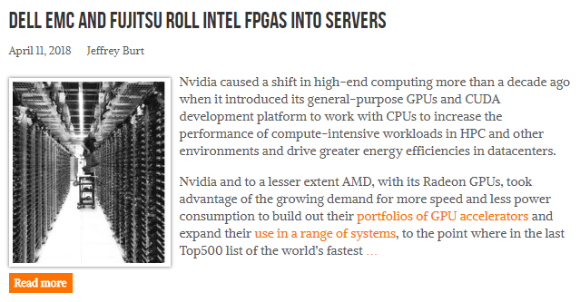
Motivação
Econômica
Fonte:https://www.nextplatform.com/?s=fpga - Último acesso - 17/04/2018
Notes:
E à 5 dias atrás saiu uma notícia da DELL e a Funjitsu Roll aplicando dentro dos servidores placas aceleradoras de FPGA. Isso mostra um reflexo que os investimentos passados pela Intel estão aparecendo atualmente.

Slide 7

Motivação
15.300
Acadêmica
Informação obtida em: https://scholar.google.com.br/scholar?as_ylo=2018&q=fpga&hl=pt-BR&as_sdt=0,5 - Último acesso em 12/04/18
Notes:
Como motivação acadêmica, FPGA é ainda não muito desconhecido por parte da população em geral, contudo muito reconhecida pela comunidade científica, apresentando cerca de já publicados cerca de 15 mil artigos neste ano.

Slide 8
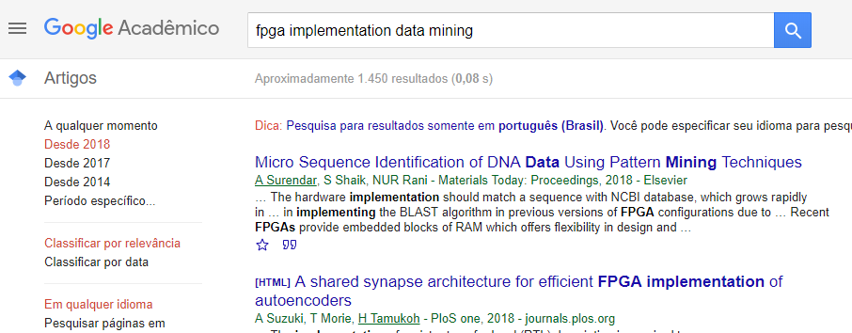
Motivação
1.450
Acadêmica
Informação obtida em: https://scholar.google.com.br/scholar?as_ylo=2018&q=fpga&hl=pt-BR&as_sdt=0,5 - Último acesso em 16/04/18
Notes:
Mas somente cerca de 10% dos 15 mil estão relacionados a mineração de dados com FPGA, ou seja, há uma área interessante de publicação de artigos.

Slide 9
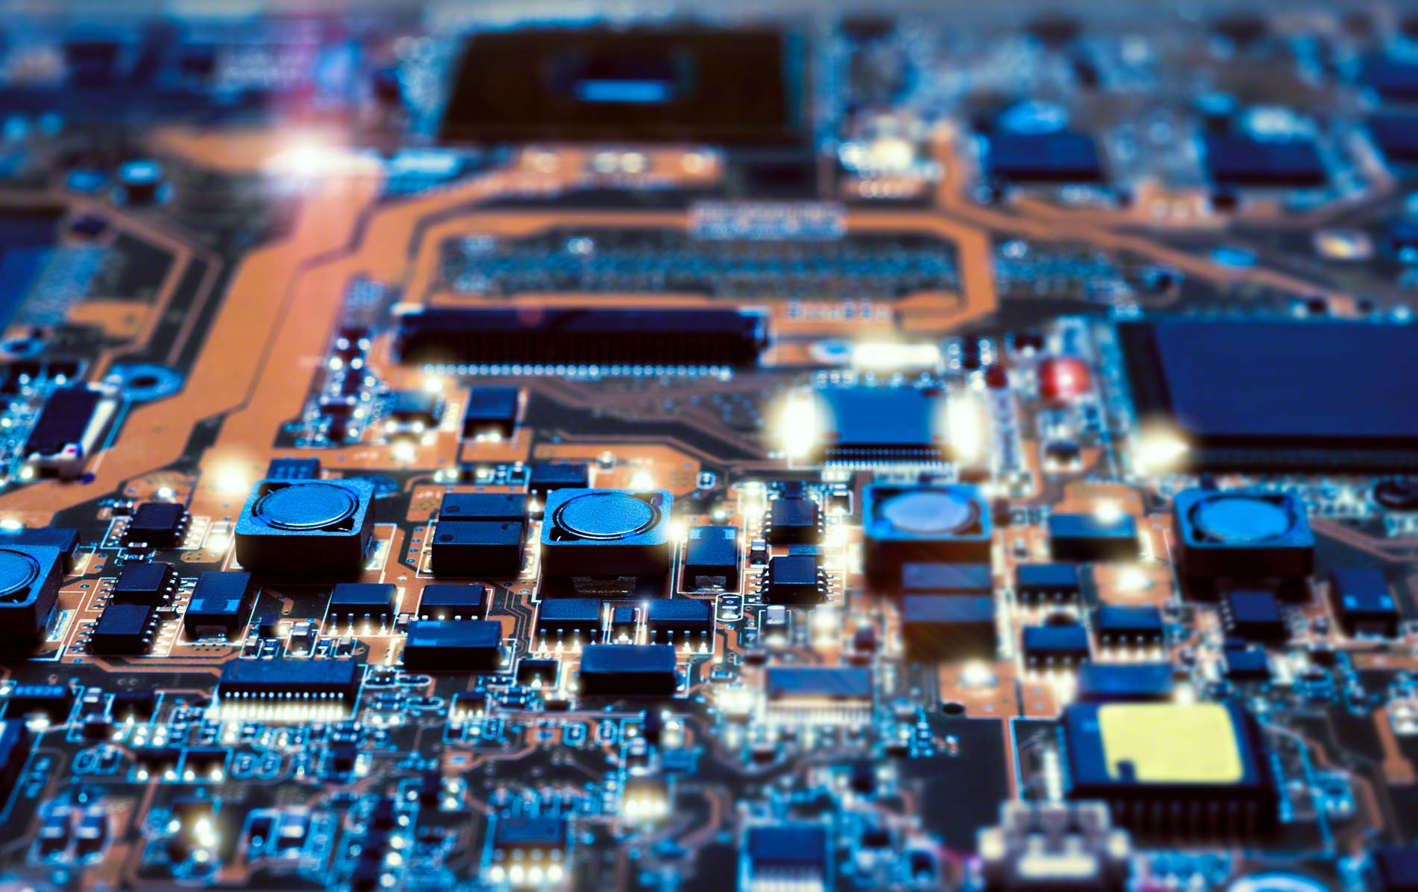
Motivação
Pessoal
Imagem ilustrativa: https://www.mecalux.com/software/services/hardware - Último acesso em 16/04/18
Notes:
Além disso, existe um interesse pessoal da minha parte na área. Na minha opinião a área de Hardware é uma das áreas mais promissoras no mercado de trabalho, pois é uma área em que poucos ficam pelo desafio em que ela apresenta.

Slide 10

FPGA (Field-Programmable Gate Arrays)
“Array de portas programáveis em campo”
De acordo com o livro Computação reconfigurável FPGA
“São dispositivos verdadeiramente revolucionários que combinam os benefícios do hardware e do software. Eles implementam circuitos como o hardware, proporcionando enormes benefícios de energia, área e desempenho no software, ainda podem ser reprogramados de forma barata e fácil para implementar em uma gama de tarefas”.
Livro: Hauck, S. and DeHon, A.; Reconfigurable Computing; Morgan Kaufmann, 2007, 944 p.
Notes:
Até agora eu falei de FPGA em todo o momento, claramente você deve está pensando o que é FPGA?
Bom de acordo com o livro Computação reconfigurável FPGA <ler slide>

Slide 11
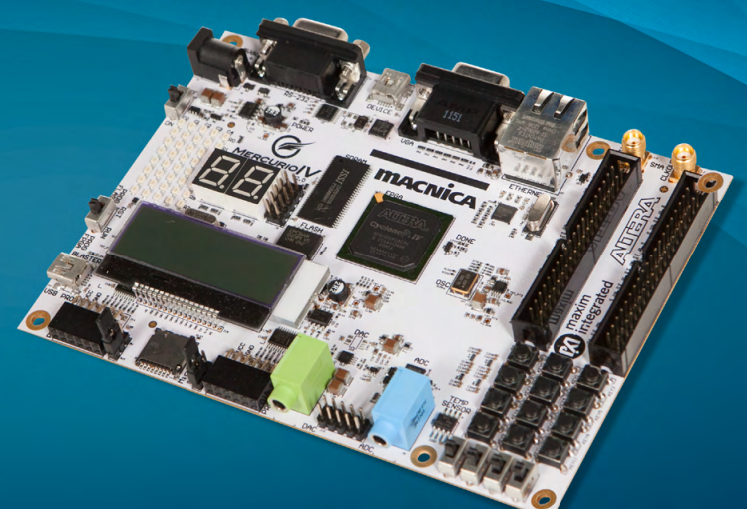
FPGA (Field-Programmable Gate Arrays)
De uma maneira “um pouco” mais técnica:
FPGAs são dispositivos semicondutores que podem ser utilizados como acelerador de processos[1] ou até como prototipação de hardware[2]. São baseados em uma arquitetura reconfigurável e possui três componentes importantes:
bloco de entrada e saída
blocos lógicos reconfiguráveis
chaves de interconexão [3,4]
Obs.: Cada autor possui uma definição para FPGA, foi feito um apanhado geral de cada artigo e criado minha própria definição.
Referências: No slide Referências.
Imagens retirada do manual no site: http://macnicadhw.com.br/produtos/kits/mercurio-iv
Notes:
Até agora eu falei de FPGA em todo o momento, claramente você deve está pensando o que é FPGA?
Bom de acordo com
É um semicondutor que pode ser utilizado como acelerador de processos paralelizáveis ou prototipação de hardware

Slide 12
FPGA (Field-Programmable Gate Arrays)
Vantagens
  Altamente paralelo
  Flexível
  Eficiência energética (cerca de 28% mais econômico que uma GPU)
  Arquitetura reconfigurável
  Algumas operações são altamente eficientes (Ex.: shift constante, bit)
Desvantagens
  Existem operações que possui pouca eficiência.
    Operações com Ponto flutuantes*
  Tempo de compilação extremamente lento (muitas horas dependendo da complexidade do problema)
  Complexidade na programação (Verilog/VHDL)
Cong, J.; et al; Understanding Performance Differences of FPGAs and GPUs, FCCM, 2018

Slide 13
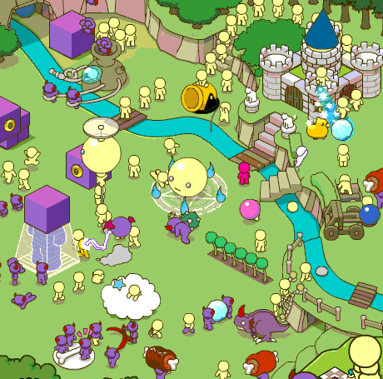
Analogia FPGA
Gif animado retirado em: http://www.victortrucco.com/Diversos/OQueeFPGA/OQueeFPGA - Último acesso em 16/04/2018
Notes:
Esse gif é uma ótima analogia com FPGA, pois mostra como os processos são executados paralelamente em várias partes, mostrando como seria o FPGA bem aproveitado em um alto fluxo de dados.

Slide 14
Cronograma - 2018/1*
Tarefas | Março | Abril | Maio | Junho
Definição do Tema | X
Revisão Bibliográfica | X | X | X | X
Implementação |  | X | X | X
Redação do artigo |  |  | X | X
* O cronograma pode ser mutável.
Notes:
No meu cronograma previsto no primeiro semestre de 2018, onde no mês de abril está previsto a revisão bibliográfica e o começo da implementação do código.

Slide 15
Referência
[1] Alam, S. R. et al, Using FPGA Devices to Accelerate Biomolecular Simulations, IEEE Xplore, Vol. 40, 2007.
[2] Gschwind, M.; Salapura, V.; Maurer, D. FPGA prototyping of a RISC processor core for embedded applications, IEEE Transactions on Very Large Scale Integration (VLSI) Systems, Vol. 9, 2001.
[3] Chen, D.; Cong, J. and Pan, P; FPGA Design Automation: A Survey, Eletronic Design Automation, Vol. 1, Nº 3, 2006.
[4] Cong, J.; et al; Understanding Performance Differences of FPGAs and GPUs, FCCM, 2018
Links Interessantes: https://www.nextplatform.com/
http://isfpga.org/
Notes:
Essas são minhas referências

Slide 16
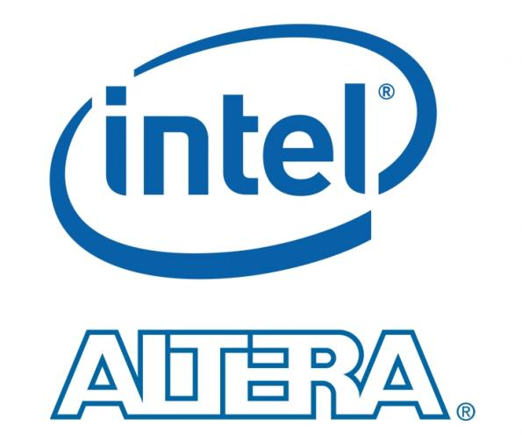





Agradecimentos
Notes:
Agradeço a todas as empresas, bolsas financiadoras e universidade.

Slide 17
Agradecimentos
Em especial a todos presentes!
Notes:
Em especial

Slide 18

Agradecimentos
Em especial a todos presentes!
E para quem estiver fazendo Física 3, força pessoal!!!
* Imagem retirada do google

Slide 19

Contatos
E-mail: michael.canesche@gmail.com
Projeto: https://github.com/canesche/INF496
Dúvidas?

Slide 20
Respostas para possíveis perguntas (Aplicações)
Machine learning [5]
Deep Learning [6]
Servidores [7]
Roteamento de comunicações [8]
Bioinformática [9]
e muitas outras aplicações…
Link Interessante: https://www.altera.com/products/fpga/new-to-fpgas/resource-center/overview.html

Slide 21
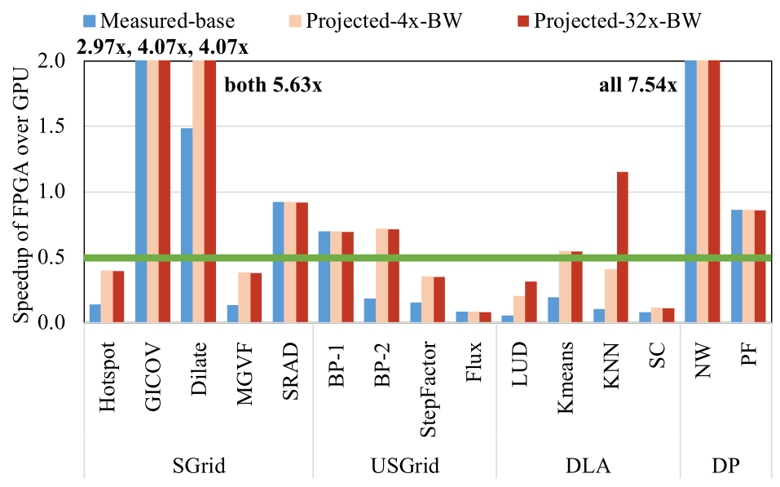
Respostas para possíveis perguntas (FPGA x GPU)
FPGA
Alpha Data ADM-PCIE-7V3
  28 nm
  Xilinx
  16GB DDR3 RAM
  BW 12.8 GB/s
  Software
    Xilinx SDAccel 2016.4
GPU
Nvidia Tesla K40c
  28 nm
  Clock 745 Mhz
  16GB GDDR5 RAM
  BW 288 GB/s
  Software
    CUDA 9.0
Ambas são conectadas
Xeon CPU pela PCIe
Artigo: Cong, J.; et al; Understanding Performance Differences of FPGAs and GPUs, FCCM, 2018

Slide 22
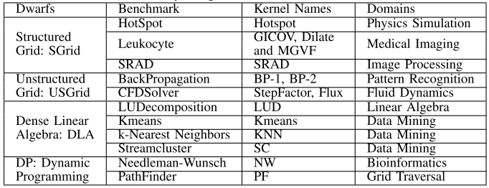
Respostas para possíveis perguntas (FPGA x GPU)
Legenda
Artigo: Cong, J.; et al; Understanding Performance Differences of FPGAs and GPUs, FCCM, 2018

Slide 23



Respostas para possíveis perguntas (FPGA x GPU)
Cálculo da performance
Intervalo de inicialização
Legenda
total_ops: número total de operações executadas pelo kernel
overhead_factor:
FPGA
1
GPU
Artigo: Cong, J.; et al; Understanding Performance Differences of FPGAs and GPUs, FCCM, 2018

Slide 24

Respostas para possíveis perguntas (FPGA x GPU)
Cálculo da performance
Intervalo de inicialização
Legenda
pipe_OPC:
Utilizou-se a própria ferramenta da NVidia (nvprof)
FPGA
GPU
Artigo: Cong, J.; et al; Understanding Performance Differences of FPGAs and GPUs, FCCM, 2018

Slide 25
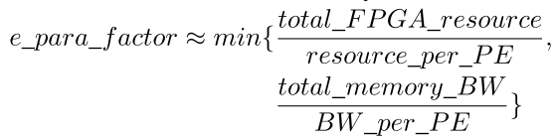
Respostas para possíveis perguntas (FPGA x GPU)
Cálculo da performance
Legenda
e_para_factor: números efetivos de pipelines paralelos
FPGA
GPU
SM_activity% é um fator de medição da ativação do SM (nvprof)
Artigo: Cong, J.; et al; Understanding Performance Differences of FPGAs and GPUs, FCCM, 2018

Slide 26
Respostas para possíveis perguntas (Referência)
[5] Nazemi, M.; Eshratifar, A. E., and Pedram, M.; A Hardware-Friendly Algorithm for Scalable Training and Deployment of Dimensionality Reduction Models on FPGA, ARXIV, 2018.
[6] Moss, D. J. M. et al; A Customizable Matrix Multiplication Framework for the Intel HARPv2 Xeon+FPGA Platform: A Deep Learning Case Study; FPGA 2018; 2018
[7] Cho, S. et al; A Full-System VM-HDL Co-Simulation Framework for Servers with PCIe-Connected FPGAs, Stone Brook University, 2018.
[8] Proietti, R., et al; Low-Latency Interconnect Optical Network Switch (LIONS), Springer Link, Optical Switching in Next Generation Data Centers, p 107-127, 2018.
[9] Surendar, A.; Shaik, S.; Rani, N. U. R., Micro Sequence Identification of DNA Data Using Pattern Mining Techniques, ScienceDirect, Vol. 5, Issue 1, Part 1, 2018, Pages 578-587

